Slide 1

TOÁN
Bài 22. LUYỆN TẬP CHUNG
(Tiết 2 – trang 66)

Slide 2
YÊU CẦU CẦN ĐẠT
1
Củng cố nhận biết hình tam giác, hình tứ giác, góc và cách sử dụng ê-ke
2
Củng cố về kiến thức hình khối đã học

Slide 3
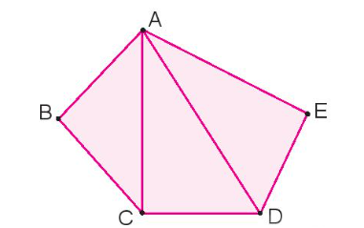
1
Tìm các hình tam giác và tứ giác có trong hình sau?
Các hình tam giác có trong hình là:
ABC,
ACD,
ADE
Các hình tứ giác có trong hình là:
ABCD,
ACDE
LÀM BÀI VÀO VỞ

Slide 4
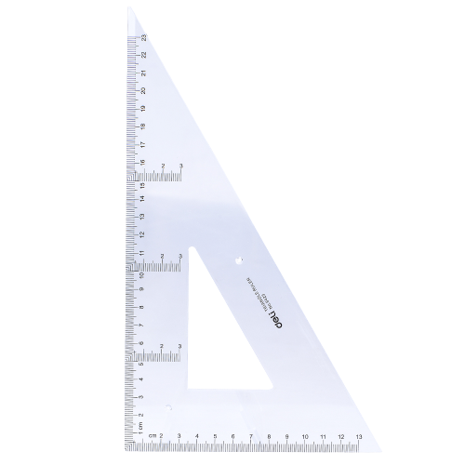
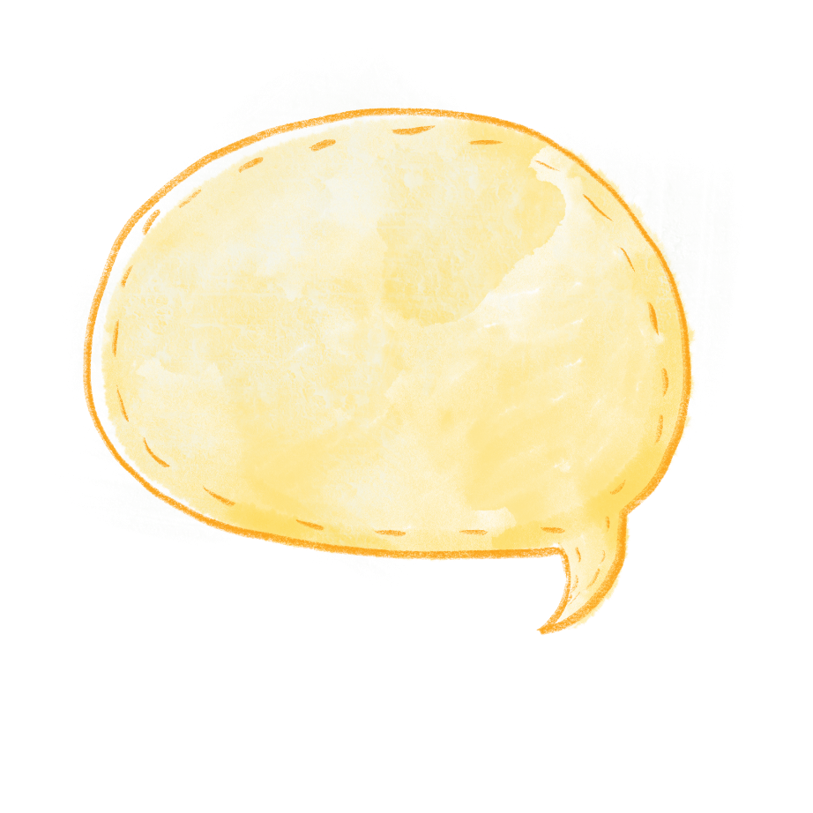
Trong hình dưới đây, hãy dùng ê ke kiểm tra xem hai bán kính nào của hình tròn tâm O tạo thành một góc vuông.
2
A
Các bán kính: OA, OB, OC, OD
Có 4 góc: góc đỉnh O, cạnh OA và OB, góc đỉnh O, cạnh OB và OC, góc đỉnh O , cạnh OC và OD, góc đỉnh O, cạnh OD và OA
O
D
C
B
Gọi tên các bán kính, các góc có trong hình?
2 bán kính OB, OC tạo thành 1 góc vuông

Slide 5
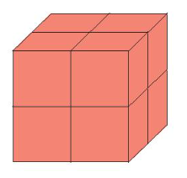
Ghép 8 khối lập phương nhỏ được khối lập phương lớn (như hình vẽ) Người ta sơn màu đỏ vào tất cả các mặt của khối lập phương lớn. Hỏi có tất cả bao nhiêu mặt của các khối lập phương nhỏ được sơn màu đỏ?
3
Ta thấy mỗi mặt của khối lập phương lớn có 4 mặt khối lập phương nhỏ.
Khối lập phương lớn có 6 mặt nên số mặt của các khối lập phương nhỏ được sơn màu đỏ là:
4 x 6 = 24 (mặt)
Đáp số: 24 mặt màu đỏ

Slide 6

Dặn dò
Xem trước bài 23: Nhân số có hai chữ số với số có một chữ số.

Slide 7




